Slide 1
أساسيات الحاسوب وتطبيقاته المكتبية (الجزء الثاني) المرحلة الثانية
م.م.بسمة سالم بازل

Slide 2
الفصل الثاني : ادراج الكائنات في مايكروسوفت وورد 2010
تبويب ادراج Insert tab:ويقصد به ادراج العناصر والكائنات مثل : ترقيم الصفحات ، الجداول ، رسوم بيانية ، صور ورموز ...الخ الى مستند الوورد حيث يضم تبويب ادراج عدة مجاميع وهي كالاتي:
1. مجموعة صفحات Pages: ويقصد بها الاوامر والايعازات الخاصة بتنسيق الصفحات وكالاتي:
غلاف الصفحة Cover Page: وهي اول صفحة باي كتاب او تقرير او مقال حيث يكتب فيها الموضوع او العنوان والاسماء والصور المعبرة حيث يحتوي برنامج الوورد على عدة اغلفة (قوالب) جاهزة ومخزونة بشكل تلقائي به او بالإمكان تحميلها من الانترنيت

Slide 3
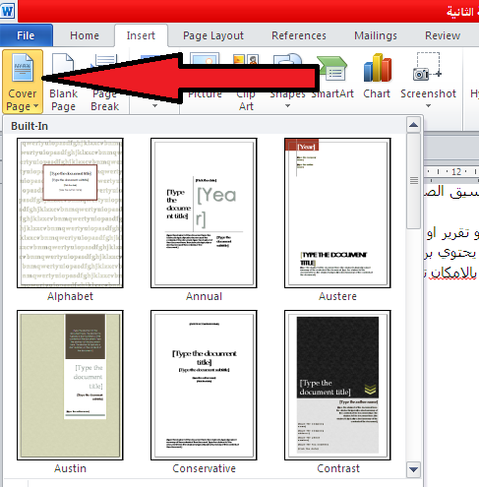
الفصل الثاني : ادراج الكائنات في مايكروسوفت وورد 2010

Slide 4
الفصل الثاني : ادراج الكائنات في مايكروسوفت وورد 2010
تبويب ادراج Insert tab:ويقصد به ادراج العناصر والكائنات مثل : ترقيم الصفحات ، الجداول ، رسوم بيانية ، صور ورموز ...الخ الى مستند الوورد حيث يضم تبويب ادراج عدة مجاميع وهي كالاتي:
مجموعة صفحات Pages: ويقصد بها الاوامر والايعازات الخاصة بتنسيق الصفحات وكالاتي:
غلاف الصفحة Cover Page: وهي اول صفحة باي كتاب او تقرير او مقال حيث يكتب فيها الموضوع او العنوان والاسماء والصور المعبرة حيث يحتوي برنامج الوورد على عدة اغلفة (قوالب) جاهزة ومخزونة بشكل تلقائي به او بالإمكان تحميلها من الانترنيت

Slide 5
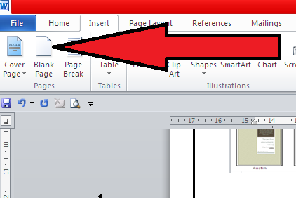
الفصل الثاني : ادراج الكائنات في مايكروسوفت وورد 2010
صفحة فارغة Blank page : يعمل هذا الايعاز على ادراج صفحة جديدة بيضاء فارغة عند مؤشر الماوس . ملاحظة : هذا الايعاز مهم عند اضافة صفحة جديدة بين صفحتين.

Slide 6
الفصل الثاني : ادراج الكائنات في مايكروسوفت وورد 2010
فاصل صفحات Page Break: يستخدم هذا الايعاز لغرض الكتابة في الصفحة التالية حتى وان كانت تحتوي على اماكن فارغة للكتابة فعند وضع المؤشر والضغط على فاصل صفحات سوف يتم الانتقال الى الصفحة التالية وبشكل تلقائي.

Slide 7
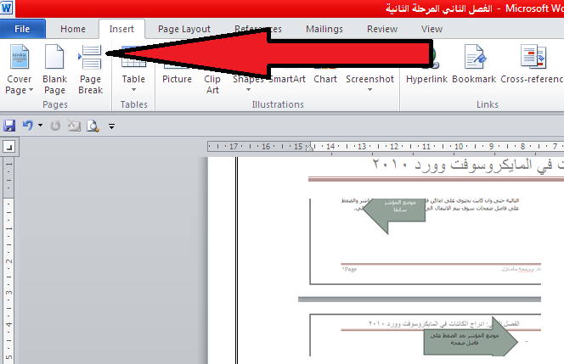
الفصل الثاني : ادراج الكائنات في مايكروسوفت وورد 2010

Slide 8
الفصل الثاني : ادراج الكائنات في مايكروسوفت وورد 2010
2. مجموعة الجداول Tables : الجدول عبارة مجموعة خلايا تتضمن بيانات ويمكن تعريف الخلية بانها مربع او مستطيل يتم انشاؤه من تقاطع الصفوف مع الاعمدة حيث تحتوي كل خلية على بيانات ومعلومات معينة. تضم مجموعة الجداول الامر الاتي:
ادراج جدول Insert Table فعند النقر على هذا الايعاز يظهر لنا نافذة تضم مربعات لتحديد عدد الصفوف والاعمدة المرادة فمن خلال سحب الماوس على عدد الصفوف والاعمدة يظهر لنا الجدول وهناك عدة خيارات متوفرة في هذا الايعاز فمثلا يمكن ادراج جدول جاهز مخزون في احد ملفات الحاسبة او رسمه بواسطة المؤشر الذي يتحول الى قلم

Slide 9
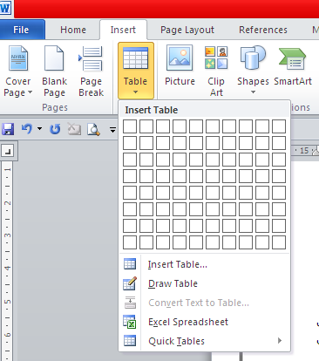
الفصل الثاني : ادراج الكائنات في مايكروسوفت وورد 2010

